Slide 1
BOLETÍN JURÍDICO ENERO DE 2025
OFICINA LEGAL

Slide 2
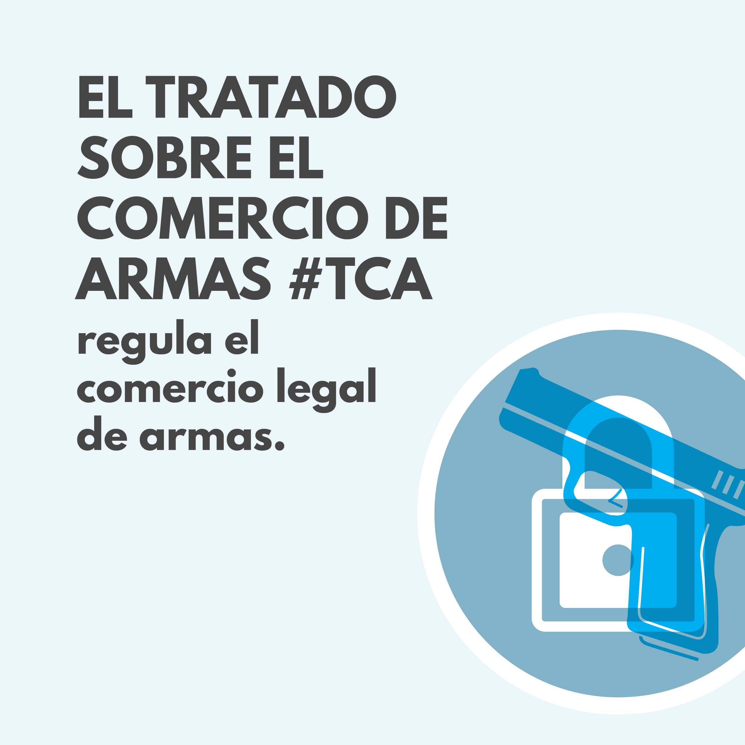
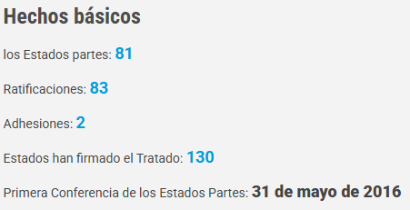
EL TRATADO SOBRE EL COMERCIO DE ARMAS
El histórico Tratado sobre el Comercio de Armas (TCA), que regula el comercio internacional de armas convencionales, desde armas pequeñas hasta carros de combate, aeronaves de combate y buques de guerra, entró en vigor el 24 de diciembre de 2014.

Slide 3
EL TRATADO SOBRE EL COMERCIO DE ARMAS
ARTÍCULO 1
Objeto y fin
El objeto del presente Tratado es:
- Establecer normas internacionales comunes lo más estrictas posible para regular o mejorar la regulación del comercio internacional de armas convencionales;
- Prevenir y eliminar el tráfico ilícito de armas convencionales y prevenir su desvío;
Con el fin de:
– Contribuir a la paz, la seguridad y la estabilidad en el ámbito regional e internacional;
– Reducir el sufrimiento humano;
– Promover la cooperación, la transparencia y la actuación responsable de los Estados partes en el comercio internacional de armas convencionales, fomentando así la confianza entre ellos.

Slide 4
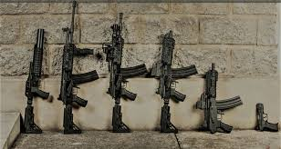
EL TRATADO SOBRE EL COMERCIO DE ARMAS
Artículo 2
Ámbito de aplicación
1. El presente Tratado se aplicará a todas las armas convencionales comprendidas en las categorías siguientes:
a) Carros de combate;
b) Vehículos blindados de combate;
c) Sistemas de artillería de gran calibre;
d) Aeronaves de combate;
e) Helicópteros de ataque;
f) Buques de guerra;
g) Misiles y lanzamisiles; y
h) Armas pequeñas y armas ligeras.
2. A los efectos del presente Tratado, las actividades de comercio internacional abarcarán la exportación, la importación, el tránsito, el transbordo y el corretaje, denominadas en lo sucesivo “transferencias”.
3. El presente Tratado no se aplicará al transporte internacional realizado por un Estado parte, o en su nombre, de armas convencionales destinadas a su propio uso, siempre que estas permanezcan bajo la propiedad de ese Estado parte.

Slide 5
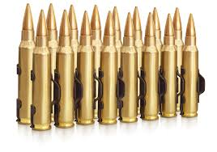
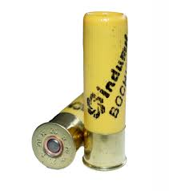
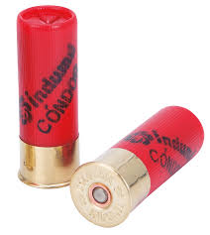
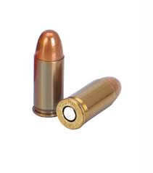
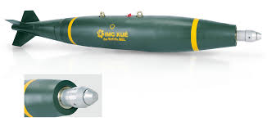
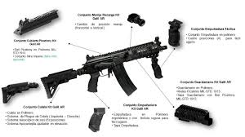
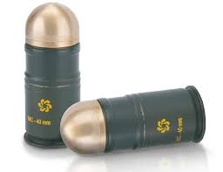
EL TRATADO SOBRE EL COMERCIO DE ARMAS
Artículo 3
Municiones
Cada Estado parte establecerá y mantendrá un sistema nacional de control para regular la exportación de municiones disparadas, lanzadas o propulsadas por las armas convencionales comprendidas en el artículo 2, párrafo 1, y aplicará lo dispuesto en los artículos 6 y 7 antes de autorizar la exportación de tales municiones.
Artículo 4
Partes y componentes
Cada Estado parte establecerá y mantendrá un sistema nacional de control para regular la exportación de partes y componentes cuando dicha exportación se haga de forma que proporcione la capacidad de ensamblar las armas convencionales comprendidas en el artículo 2, párrafo 1, y aplicará lo dispuesto en los artículos 6 y 7 antes de autorizar la exportación de tales partes y componentes.

Slide 6
EL TRATADO SOBRE EL COMERCIO DE ARMAS
Artículo 6
Prohibiciones
1. Un Estado parte no autorizará ninguna transferencia de armas convencionales comprendidas en el artículo 2, párrafo 1, ni de elementos comprendidos en el artículo 3 o el artículo 4, si la transferencia supone una violación de las obligaciones que le incumben en virtud de las medidas que haya adoptado el Consejo de Seguridad de las Naciones Unidas actuando con arreglo al Capítulo VII de la Carta de las Naciones Unidas, en particular los embargos de armas.
2. Un Estado parte no autorizará ninguna transferencia de armas convencionales comprendidas en el artículo 2, párrafo 1, ni de elementos comprendidos en el artículo 3 o el artículo 4, si la transferencia supone una violación de sus obligaciones internacionales pertinentes en virtud de los acuerdos internacionales en los que es parte, especialmente los relativos a la transferencia internacional o el tráfico ilícito de armas convencionales.
3. Un Estado parte no autorizará ninguna transferencia de armas convencionales comprendidas en el artículo 2, párrafo 1, ni de elementos comprendidos en el artículo 3 o el artículo 4, si en el momento de la autorización tiene conocimiento de que las armas o los elementos podrían utilizarse para cometer genocidio, crímenes de lesa humanidad, infracciones graves de los Convenios de Ginebra de 1949, ataques dirigidos contra bienes de carácter civil o personas civiles protegidas como tales, u otros crímenes de guerra tipificados en los acuerdos internacionales en los que sea parte.

Slide 7
EL TRATADO SOBRE EL COMERCIO DE ARMAS
Artículo 7
Exportación y evaluación de las exportaciones
1. Si la exportación no está prohibida en virtud del artículo 6, cada Estado parte exportador, antes de autorizar la exportación bajo su jurisdicción de armas convencionales comprendidas en el artículo 2, párrafo 1, o de elementos comprendidos en el artículo 3 o el artículo 4, y de conformidad con su sistema nacional de control, evaluará, de manera objetiva y no discriminatoria y teniendo en cuenta los factores pertinentes, incluida la información proporcionada por el Estado importador de conformidad con el artículo 8, párrafo 1, el potencial de que las armas
convencionales o los elementos:
a) Contribuyesen o menoscabasen la paz y la seguridad;
b) Podrían utilizarse para:
i) Cometer o facilitar una violación grave del derecho internacional humanitario;
ii) Cometer o facilitar una violación grave del derecho internacional de los derechos humanos;
iii) Cometer o facilitar un acto que constituya un delito en virtud de las convenciones o los protocolos internacionales relativos al terrorismo en los que sea parte el Estado exportador; o
iv) Cometer o facilitar un acto que constituya un delito en virtud de las convenciones o los protocolos internacionales relativos a la delincuencia organizada transnacional en los que sea parte el Estado exportador.

Slide 8
EL TRATADO SOBRE EL COMERCIO DE ARMAS
Artículo 7
Exportación y evaluación de las exportaciones
2. El Estado parte exportador también examinará si podrían adoptarse medidas para mitigar los riesgos mencionados en los apartados a) o b) del párrafo 1, como medidas de fomento de la confianza o programas elaborados y acordados conjuntamente por los Estados exportador e importador.
3. Si, una vez realizada esta evaluación y examinadas las medidas de mitigación disponibles, el Estado parte exportador determina que existe un riesgo preponderante de que se produzca alguna de las consecuencias negativas contempladas en el párrafo 1, dicho Estado no autorizará la exportación.
4. Al realizar la evaluación, el Estado parte exportador tendrá en cuenta el riesgo de que las armas convencionales comprendidas en el artículo 2, párrafo 1, o los elementos comprendidos en el artículo 3 o el artículo 4 se utilicen para cometer o facilitar actos graves de violencia por motivos de género o actos graves de violencia contra las mujeres y los niños.
5. Cada Estado parte exportador tomará medidas para asegurar que todas las autorizaciones de exportación de armas convencionales comprendidas en el artículo 2, párrafo 1, o de elementos comprendidos en el artículo 3 o el artículo 4, se detallen y expidan antes de que se realice la exportación.
6. Cada Estado parte exportador pondrá a disposición del Estado parte importador y de los Estados partes de tránsito o transbordo información adecuada sobre la autorización en cuestión, previa petición y de conformidad con sus leyes, prácticas o políticas nacionales.
7. Si, después de concedida una autorización, un Estado parte exportador tiene conocimiento de nuevos datos que sean pertinentes, se alienta a dicho Estado a que reexamine la autorización tras consultar, en su caso, al Estado importador.

Slide 9
EL TRATADO SOBRE EL COMERCIO DE ARMAS
Artículo 8
Importación
Cada Estado parte importador tomará medidas para asegurar que se suministre, de conformidad con sus leyes nacionales, información apropiada y pertinente al Estado parte exportador que así lo solicite a fin de ayudarlo a realizar su evaluación nacional de exportación con arreglo al artículo 7. Tales medidas podrán incluir el suministro de documentación sobre los usos o usuarios finales.
Cada Estado parte importador tomará medidas que le permitan regular, cuando proceda, las importaciones bajo su jurisdicción de armas convencionales comprendidas en el artículo 2, párrafo 1. Tales medidas podrán incluir sistemas de importación.
Cada Estado parte importador podrá solicitar información al Estado parte exportador en relación con las autorizaciones de exportación pendientes o ya concedidas en las que el Estado parte importador sea el país de destino final.

Slide 10
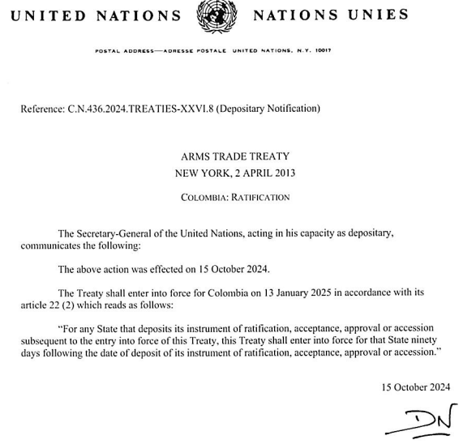
EL TRATADO SOBRE EL COMERCIO DE ARMAS
Artículo 21
Firma, ratificación, aceptación, aprobación o adhesión
1. El presente Tratado estará abierto a la firma de todos los Estados en la Sede de las Naciones Unidas en Nueva York desde el 3 de junio de 2013 hasta su entrada en vigor.
2. El presente Tratado estará sujeto a la ratificación, aceptación o aprobación de cada Estado signatario.
3. Tras su entrada en vigor, el presente Tratado estará abierto a la adhesión de todo Estado que no lo haya firmado.
4. Los instrumentos de ratificación, aceptación, aprobación o adhesión se depositarán ante el Depositario.
Entrada en Vigencia en la Republica de Colombia:
13 de enero de 2025

